Slide 1

高级计算机系统结构
第5章
大容量和高速度：
开发存储器层次结构

Slide 2
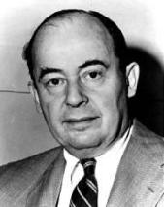
5.1 引言
冯·若依曼(Von ·Nouma)
美籍匈牙利数学家 1903 – 1957
存储程序概念。
要运行的程序必须先调入内存，然后再执行。
程序
Load
Memory
Execute
CPU
All
One by one

Slide 3
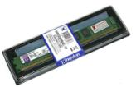


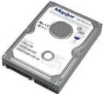
基本术语及概念
存储器的分类
容量、存储周期
半导体存储器
1. 静态随机存储器 — SRAM
例：2GB 60ns
2. 动态随机存储器 — DRAM
3. 闪存 - Flash Memory
磁表面存储器：
例： 200GB
7200转/分
容量、转速

Slide 4
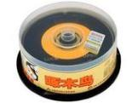


基本术语及概念
光盘存储器：
1. CD-ROM：只读性光盘
2. WORM：写入式（只能写一次）
3. CD-RW：可擦/写光盘
DVD - Digital Versatile Disc 4.7GB
VCD - Video Compact Disc 700MB

Slide 5

基本术语及概念
存储器存取方式
随机存取存储器(RAM)
可按地址随机地访问任一存储单元
访问时间与访问地址无关
顺序存取存储器(SAM)
必须按顺序访问,例如：磁带。
速度慢，现在已Out了。

Slide 6
基本术语及概念
存储器的主要性能指标
存储容量
单位：Byte、KB、MB、GB
存取周期
CPU连续访存中平均一次存取操作所需的时间。

Slide 7


5.1 引言
存储器向处理器提供指令和数据
存储器
输入
处理器
控制器
数据
数据路径
指令
输出
但问题是：存储器太小、太慢?

Slide 8
5.1 引言
存储器存在哪些问题？
处理器-存储器之间的性能差距
Memory
C
a
c
h
e
Memory bus
CPU
I/O bus
Registers
I/Odevices
Disk
Memory
reference
Register
reference
Cache
reference
Memory
reference
Size: 500B 64KB 512MB 100GB
Speed: 0.25ns 1ns 100ns 5ms
Notes:
Y-axis is performance
X-axis is time
Latency
Cliché:
Not e that x86 didn’t have cache on chip until 1989

Slide 9
微处理器-存储器间的性能差距
1000
µProc
60%/yr.
CPU-DRAM Gap
1980：微处理器没有Cache
1995： 芯片集成2级cache（1989 Intel 首次集成cache在芯片上）
CPU
“Moore’s Law”
100
Processor-Memory
Performance Gap: (grows 50% / year)
Performance
10
“Less’ Law?”
DRAM
7%/yr.
DRAM
1
1980
1981
1982
1983
1984
1985
1986
1987
1988
1989
1990
1991
1992
1993
1994
1995
1996
1997
1998
1999
2000
Notes:
Y-axis is performance
X-axis is time
Latency
Cliché:
Not e that x86 didn’t have cache on chip until 1989

Slide 10
5.1 引言
加快存储器的速度
硬件的部件特征：
更小的硬件更快也更贵
更大的存储器级别更低也更便宜
目标
具有最小存储器的速度和最大存储器的容量
价格接近最便宜级别的存储器

Slide 11
5.1 引言
利用局部性原理：
多数程序不会一下访问所有的代码或数据
时间局部性： 如果一项被访问，则该项趋向于近期又被访问
使最近访问过的多数数据项靠近处理器
空间局部性：如果一项被访问，附近的项趋向于近期被访问
把最近访问过的连续字（块）移向处理器
方法
基于存储器的各层（级）具有不同的速度与大小
靠CPU越近的级，速度越快
靠CPU越近的级，容量越小
靠CPU越近的级，价格越贵

Slide 12
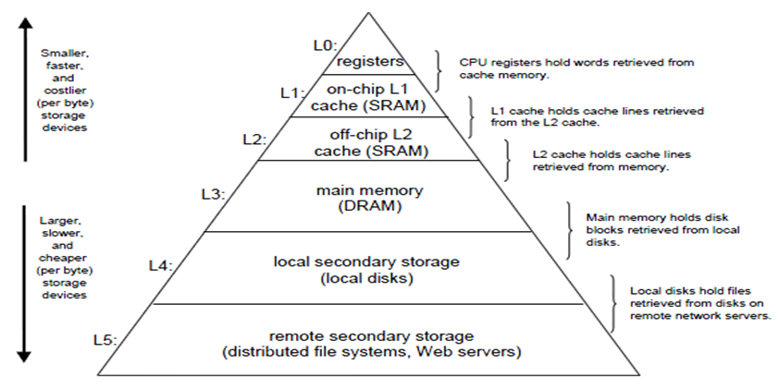
现代计算机系统的存储器层次结构
5.1 引言
利用局部性原理：
. 以最便宜技术提供尽可能多的存储空间
. 以最快的技术提供访问
Notes:
1st generation
Latency 1/2
but Clock rate 3X and IPC is 3X
Now move to other 1/2 of industry

Slide 13
5.1 引言
处理器
命中: 数据在高层存储器
缺失: 数据没有位于高层存储器
数据行或块

Slide 14

5.1 引言
Static RAM(SRAM)静态存储器
用于制造寄存器、L1/L2 Cache
存取速度快：0.5～25ns(集成的更快)
集成度低、价格贵
功耗大

Slide 15
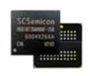
5.1 引言
Dynamic RAM(DRAM)动态存储器
用于计算机主存的制造
存取速度慢：50～70ns
需周期性刷新
集成度高，价格便宜
功耗小

Slide 16
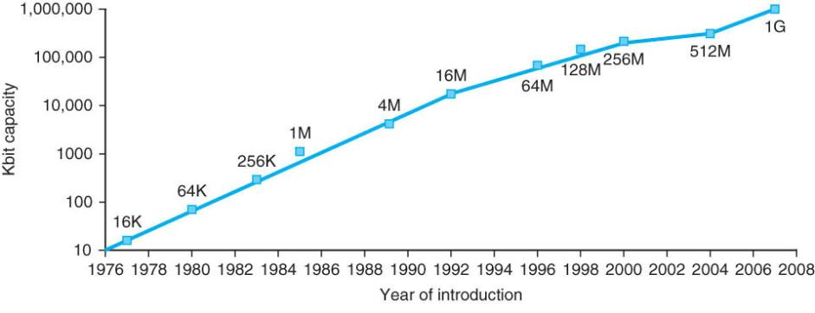
5.2 Cache的基本原理
DRAM的发展趋势
容量：4倍/3年
速度：2倍/10年

Slide 17
5.2 Cache的基本原理
寻址的速度差异
寻址延时与制造材料的物理特性有关
带宽的增加
并行传输：多位同时传输
突发传输（Burst transfers）
在一个读写周期内实现多次传输。

Slide 18
5.2 Cache的基本原理
利用带宽支持存储器的分层结构
使用Cache支持访问的局部性
分层设计存储器，实现内存中大块数据的传输

Slide 19
当前计算机的存储器结构
Processor
L1 Cache
L2 Cache
Main
Memory
(DRAM)
Graphics
Processor
System
Controller
(I/O Bus)

Slide 20
Cache的原理
插入到CPU与主存间
CPU
由快速SRAM实现
存储程序的部分
Cache
指令
数据
操作：
命中(在Cache中)
主存
未命中
(不在Cache中)

Slide 21

实现Cache的4个关键问题
1：数据块放在Cache的什么地方？
2：如何在Cache中找到所需的数据块？
3：Cache未命中时如何调入数据块？
4：写数据时如何写？
A. 只写Cache？
B. 只写Memory？
C. 同时时写Cache和Memory？
D. 其它？

Slide 22
1. 数据块放在Cache的什么地方？
通常，主存容量远大于Cache的容量。因此，当要把一个块从主存调入Cache时，就存在如何放置的问题。这就是映象规则（地址映像）所要解决的。映象规则有以下3种：
* 全相联映像
* 直接映像
* 组相联映像

Slide 23
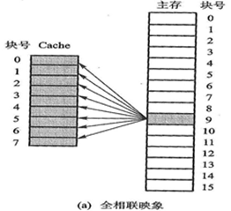
1. 数据块放在Cache的什么地方？
1．全相联映象（fully associative）
全相联是指主存中的任一块可以被放置到Cache中的任意一个位置的方法。
假设， Cache大小为8块、主存大小为16块的情况。实际的Cache常包含几百个块，而主存则一般包含上百万个块。
如图所示，主存的第9块可以放人Cache中的任意一个位置（带阴影）。

Slide 24

1. 数据块放在Cache的什么地方？
2．直接映象(direct mapped)
直接映象是指主存中的每一个块只能被放置到Cache中唯一的一个位置，主存的第9块只能放人Cache的第1块（9mod 8）的位置。一般地，对于主存的第i块（即块地址为i），设它映象到Cache的第j块（i mod M，M为Cache的块数） 。
可以直接用主存块地址低m位去选择直接映象Cache中的相应块。
m=3，9 = （1001）_{2 ，}主存第9块只能放入cache的001块

Slide 25
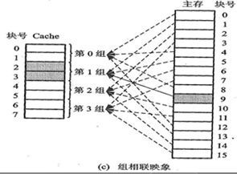
1. 数据块放在Cache的什么地方？
3．组相联映象(set associative)
Cache被等分为若干组，每组由若干个块构成。组相联是指主存中的每一块可以被放置到Cache中唯一的一个组中的任何一个位置。
这显然是直接映象和全相联的一种折中：一个主存块首先是映象到唯一的一个组上（直接映象的特征），然后这个块可以被放人这个组中的任何一个位置（全相联的特征）。

Slide 26
1. 数据块放在Cache的什么地方？
组的选择常采用位选择算法，即若主存第i块映象到Cache的第k组，则
k = i mod G
其中，G为Cache的组数。图（c）中 9 mod 4 = 1
设G = 2^{g}，则当表示为二进制数时，k 实际上就是i 的低g位:
因此，可以直接用主存块地址的低g位去选择组相联Cache中的相应组。这里的低g位以及上述直接映象中的低m位通常称为索引（index）。
图（c）中，g=2， 9 = （1001）₂ ，主存第9块只能在cache的01组

Slide 27
1. 数据块放在Cache的什么地方？
如果每组中有n个块（n=M／G），则称该映象规则为n路组相联（n-way set associative）。前图（c）为两路组相联映象的示意图。
n的不同取值构成了一系列不同相联度（associativity）的组相联。直接映象和全相联实际上是组相联的两种极端情况。下表列出了各种情况下，路数n和组数G的取值。表中M为Cache的块数。
 | n（路数） | G（组数）
全相联 | M | 1
直接映象 | 1 | M
组相联 | 1<n<M | 1<G<M

Slide 28
1. 数据块放在Cache的什么地方？
例子：数据Cache容量为8KB，块大小为32B，共有256个块，采用两路组相联映像方式。最小寻址单位1B。256块的Cache有128组，每组两块。
设主存的物理地址为34位。这个地址被分为两部分：块地址（29位）和块内偏移量（5位）。两路组相联映象，相联度为2，按下式来计算索引所需的位数为7位。
因此，标识为 29-7 = 22位
或者说，Cache有128组，需要7位索引。

Slide 29
2. 如何在Cache中找到所需的数据块
当CPU访问Cache时，如何确定Cache中是否有所要访问的块（主存的块是否在cache中，命中）？若有的话，如何确定其位置？这是通过查找目录表来实现的。
Cache中每个cache块有一个表项，用于指出当前该块中存放的信息是哪个主存块的（可能有多个主存块映象到该Cache块）。它实际上是记录了该主存块的块地址的高位部分，称为标识（tag）。每个主存块能唯一地由其tag来确定。

Slide 30
2. 如何在Cache中找到所需的数据块
为了指出Cache中的块是否包含有效信息，一般是对每一表项设置一个有效位。例如，当该位为“1”时表示该表项有效，Cache中相应块所包含的信息有效。当一个主存块被调入Cache中某一个块位置时，它的标识就被填入目标表中与该Cache块相对应的项中，并且该项的有效位被置“1”。
根据映象规则不同，一个主存块可能映象到Cache中的一个或多个Cache块位置。为便于讨论，把它们称为候选位置。
当CPU访问该主存块时，必须且只需查找它的候选位置所对应的标识。如果有与所访问的主存块相同的标识，且其有效位“1”，则它所对应的Cach块即是所要找的块。为了保证速度，对各候选位置的标识的检查比较是同时并行地进行。

Slide 31
2. 如何在Cache中找到所需的数据块
每个cache块的内容
主存地址的构成
直接映象Cache的候选位置最少，只有一个；全相联Cache的候选位置最多，为M个；而n路组相联则介于两者之间，为n个。
并行查找的硬件实现方法有两种：
（1）用组相联存储器实现；
（2）用单体多字存储器和比较器来实现。

Slide 32
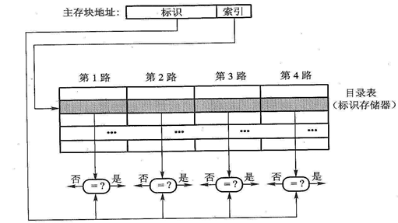
2. 如何在Cache中找到所需的数据块
图中画出了用第二种方法来实现4路组相联（每组4个块）的情况。这时需要4个比较器。CPU访存时，用本次访存地址中的索引找到对应的分组，并从该组中读出4个tag，然后将它们与本次访存地址中的tag进行并行比较。根据比较结果确定是否命中，以及该组中哪一个块是要访问的块（若命中）。

Slide 33
2. 如何在Cache中找到所需的数据块
无论是直接映象还是组相联，查找时只需比较标识，索引无需参加比较。这是因为索引已被用来选择要查找的组（或块），而所有索引相同（且只有索引相同）的块都被映象到该组（块）中。所以，该组中存放的块的索引一定与本次访存的索引相同。
如果Cache的容量不变，提高相联度会减少组数、增加每一组中的块数，从而会减少索引的位数和增加标识的位数。当采用类似于前图的并行比较方案时，不仅所需比较器的个数随之增加，而且比较器的位数也随之增多。在全相联的情况下，索引的位数为0，块地址全都作为标识。

Slide 34
3. 如何调入数据块
由于主存中的块比Cache中的块多，所以当要从主存调入一个块到Cache中时，会出现该块所映象到的一组（或一个）Cache块已全被占用的情况。这时，需强迫腾出其中的某一块，以接纳新调入的块。那么应该替换哪一块呢？这就是替换算法所要解决的问题。
直接映象Cache中的替换很简单，因为只有一个块，别无选择。而在组相联和全相联Cache中，则有多个块供选择，希望应尽可能避免替换掉马上就要用到的信息。主要的替换算法有以下3种。

Slide 35
3. 如何调入数据块
1．随机法
为了均匀使用一组中的各块，这种方法随机地选择被替换的块。有些系统采用伪随机数法产生块号，以使行为可再现。这对于调试硬件是很有用的。
优点：简单、易于用硬件实现
缺点：没有考虑Cache块过去被使用的情况，反映不了程序的局部性，所以其失效率比最近最少使用法高。

Slide 36
3. 如何调入数据块
2．先进先出法(First-In-First-Out，FIFO)
选择最早调入的块作为被替换的块。
优点：易于实现，利用了同一组中各块进入Cache的顺序这一“历史”信息
缺点：不能正确地反映程序的局部性。因为最先进入的块，很可能是经常要用到的块。

Slide 37
3. 如何调入数据块
3．最近最少使用法（Least Recently Used，LRU）
选择近期最少被访问的块作为被替换的块。但由于实现比较困难，现在实际上实现的LRU都只是选择最久没有被访问过的块作为被替换的块。方法的依据是局部性原理的一个推论：如果最近刚用过的块很可能就是马上要再用到的块，则最久没用过的块就是最佳的被替换者。
优点：较好地反映程序的局部性原理，因而其失效率在上述3种方法中是最低的。
缺点：LRU较复杂，硬件实现比较困难，特别是当组的大小增加时，LRU的实现代价会越来越高，而且经常只是近似地实现。

Slide 38
3. 如何调入数据块
例：已知一个Cache存储器，主存有0～7共8块，Cache共有4个块，各个块号为C0、C1、C2和C3，采用组相联映像，分为两组。
初始时Cache为空，当程序执行过程中访存的块地址序列为：
1，2，4，1，3，7，0，1，2，5时，试给出采用LRU、FIFO替换算法时的实际装入和替换过程；并计算各自的命中率。
（1）采用LRU替换算法时，程序执行时块地址流情况。
Cache块 | 初始状态 | 主存块 地 址 流
 |  | 1 2 4 1 3 7 0 1 2 5
C0 |  | 2* 2* 2* 2* 2* 0 0 0* 0*
C1 |  | 4 4 4 4 4* 4* 2 2
C2 |  | 1* 1* 1* 1* 1* 7 7 7* 7* 5
C3 |  | 3 3* 3* 1 1 1*
命 中 |  | H
命中率＝1/10

Slide 39
3. 如何调入数据块
（2）采用FIFO替换算法时，程序执行时块地址流情况。
Cache块 | 初始状态 | 主存块 地 址 流
 |  | 1 2 4 1 3 7 0 1 2 5
C0 |  | 2* 2* 2* 2* 2* 0 0 0* 0*
C1 |  | 4 4 4 4 4* 4* 2 2
C2 |  | 1* 1* 1* 1* 1* 7 7 7* 7* 5
C3 |  | 3 3* 3* 1 1 1*
命 中 |  | H
命中率＝1/10

Slide 40
3. 如何调入数据块
下表给出了LRU与随机法在失效率方面的比较。表中的数据是对于一个VAX地址流（既包括用户程序，也包括操作系统程序）在块大小为16 B的情况下统计的。
LRU和随机替换法的失效率比较
Cache 容量 | 相 联 度
 | 2路 |  | 4路 |  | 8路
 | LRU | 随机替换 | LRU | 随机替换 | LRU | 随机替换
16KB | 5.18% | 5．69% | 4.27% | 5.29% | 4.39% | 4.96%
64KB | 1.88% | 2.01% | 1.54% | 1.66% | 1.39% | 1.53%
256KB | 1.15% | 1.17% | 1.13% | 1.13% | 1.12% | 1.12%
表中，对于大容量Cache，LRU和随机法的失效率几乎没什么差别。

Slide 41
4. 写数据
设计Cache要对最经常发生的“读”进行优化。 “读”也是最容易提高速度的。访问Cache时，在读出标识进行比较的同时，可以把相应的Cache块也读出。如果命中，则把该块中所请求的数据立即送给CPU；若为失效，则所读出的块没什么用处，置之不理就是了。

Slide 42
4. 写数据
“写”与“读”的区别：只有在读出标识并进行比较，确认是命中后，才可对Cache块进行写入：
“写” 比“读”花费更多的时间。由于检查标识不能与写入Cache块并行进行。
要写入的数据的宽度不是定长的（通常为1～8 B）。写入时，只能修改Cache块中相应的部分，而“读”则可以多读出几个字节也没关系。

Slide 43
4. 写数据
更重要的是，“写”访问可能导致主存与Cache副本内容不一致。在写Cache时，主存的内容也必须更新。至于何时更新，正是写策略所要解决的问题。写命中时，策略主要有两种：
①写直达法（write through）：也称为存直达法（store through），它是指在执行“写”操作时，不仅把信息写入Cache中相应的块，而且也写入下一级存储器中相应的块。
②写回法（write back）：也称为拷回法（copy back），它只把信息写入Cache中相应的块。该块只有在被替换时，才被写回主存。

Slide 44
4. 写数据
为了减少在替换时块的写回，常采用“污染位”标志，即为Cache中的每一块设置一个“污染位”（设在与该块相应的目录表项中），用于指出该块被修改过还是没被修改过。替换时，若被替换的块是干净的，则不必写回下一级存储器，因为这时下一级存储器中相应块的内容与Cache中的一致。
写回法的优点：速度快，不需要经常访存，这使得写回法对于多处理机很有吸引力。
写直达法的优点：易于实现，而且下一级存储器中的数据总是最新的。后一个优点对于I／O和多处理机来说是重要的。
I／O和多处理机经常难以在这两种方法之间选择：它们既想用写回法来减少访存的次数，又想用写直达法来保持Cache与下一级存储器的一致性。

Slide 45
4. 写数据
采用写直达法时，如果处理器的操作必须等待写操作完成才能进行时，则处理器称为是写停顿（write stall）。
通常用来减少写停顿的优化策略是采用写缓存技术（write buffer）。它允许处理器把数据写入到缓存后立刻继续工作，从而使存储器的更新和处理器执行重叠起来。

Slide 46
4. 写数据
当写失效时该如何处理呢，有两种选择：
① 按写分配法（write allocate）：写失效时，先把所写单元所在的块调入Cache，然后再进行写入。这与读失效类似。这种方法也称为写时取（fetch on write）方法。
② 不按写分配法（no-write allocate）：写失效时，直接写入下一级存储器而不将相应的块调入Cache。这种方法也称为绕写法（write around）。
写回法Cache一般与按写分配法结合使用。这样，以后对那个块的“写”就能被Cache捕获。而写直达法一般与不按写分配法结合使用，因为以后对那个块的“写”仍然还要到达下一级存储器。

Slide 47
4. 写数据
假设有一个全相联映射的Cache，采用写回策略，刚开始时Cache为空。有下面5个存储器操作：
1 write Mem[100];
2 write Mem[100];
3 Read Mem[200];
4 write Mem[200];
5 write Mem[100];
Answer :
for no-write allocate misses: 1,2,3,5
hit : 4
for write allocate misses: 1,3
hit : 2,4,5

Slide 48
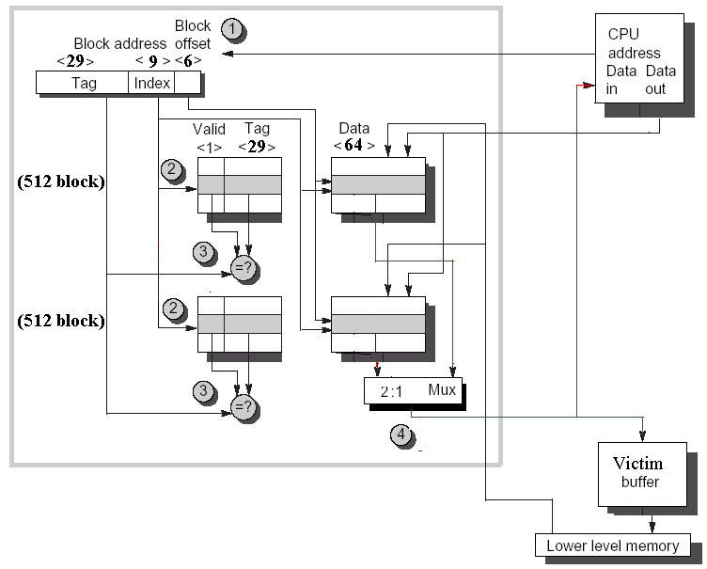
4. 写数据
AMD 皓龙Opteron的数据Cache组织结构
Cache64KB，块64字节(1K个块)，2路组相联（512个组）
LRU替换策略、写回法和按写分配策略

Slide 49
4. 写数据
Cache的操作步骤：
第①步 CPU传送给Cache的物理地址为40位。这个地址被分为两部分：块地址（34位）和块内偏移量（6位）。块地址又进一步被分为地址标识（25位）和Cache索引（9位）。
第②③步标识从Cache中读出来以后，就去和CPU送来的物理地址中的标识部分进行同时比较。保证标识信息有效，其相应的有效位必须为“1”，否则比较的结果就是无效的。
第④步如果标识比较的结果是匹配，且有效位为“1”，CPU通过2选1多路器从Cache中取走数据。
皓龙完成这4步需要2个时钟周期。

Slide 50
4. 写数据
如果是读缺失，Cache向处理器发出一个向其表明当前所需数据不可用的信号，然后从层次结构的下一级中读出。因为数据Cache是组相联的，还需使用LRU来替换最近最少使用的那个块。
Opera采用写回法，使用1位记录该块是否曾经被修改。替换一个被修改过的块，需将该块的数据送至牺牲缓存（写缓存）。
Opera采用按写分配法，为读缺失和写缺失都分配一个Cache块，故写缺失与读缺失操作类似。

Slide 51
4. 写数据
以上是数据Cache的工作原理。而处理器取指令的来源呢？
单一的指令数据混合Cache（称为统一Cache或混合Cache），但它有可能会成为瓶颈。例如，当按流水方式工作的处理器执行LOAD或STORE指令时，可能会同时请求一个数据字和一个指令字。所以对于LOAD或STORE操作，单一的Cache会出现结构冲突，导致CPU等待。
两个分离Cache：一个专门存放指令，另一个专门存放数据。大多数最近生产的处理器都采用了分离的Cache。Alpha AXP 21064就是如此，它有一个8KB的指令Cache，其结构和图5.9中8KB数据Cache几乎一样。

Slide 52
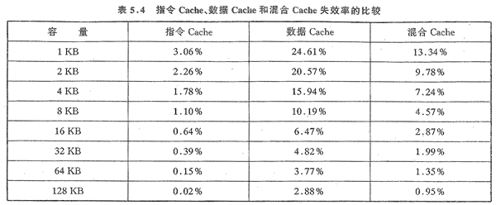
4. 写数据
下表列出了不同容量的指令Cache、数据Cache以及混合Cache在相同条件下的失效率。这些数据是在块大小为32 B、直接映象的条件下，针对SPEC92典型程序，在DECstation5000上测出的平均值。对指令的访问约占所有访问的75%。
从表看出，指令Cache的失效率比数据Cache的低。

Slide 53
4. 写数据
例 根据表5.4所列的失效率，试问指令Cache和数据Cache容量均为16 KB的分离Cache和容量为32 KB的混合Cache相比，哪种Cache的失效率更低？
解 ： 如前所述，约75%的访存为取指令，则剩下25%的访存是取数据。因此，16KB分离Cache的总体失效率为
根据表5.4，容量为32KB的混合Cache的失效率略低一些，只有1.99%。 根据如上计算，容量为32KB的混合Cache的失效率略低一些，是不是说明混合Cache比分离Cache更好呢？

Slide 54
5.3 Cache 性能分析
失效率与硬件速度无关，是一个常用的评价存储系统的性能的指标。但是它不够完善，一种更好的的指标是平均访存时间：
平均访存时间AMAT=命中时间+失效率×失效开销
其中，命中时间（hit-time）是指访问Cache命中时所用的时间，平均访存时间的两个组成部分既可以用绝对时间（如命中时间为2 ns），也可以用时钟周期数（如失效开销为50个时钟周期）来衡量。
平均访存时间=
指令访存所占比例 ×（命中时间_{指令} + 缺失率_{指令} × 缺失代价）+
数据访存所占比例 ×（命中时间_{数据} + 缺失率_{数据} × 缺失代价）

Slide 55
5.3 Cache 性能分析
平均访存时间仍然是衡量性能的一个间接指标，尽管它是一个比失效率更好的指标，但并不能代替程序执行时间。
可以用这个公式比较分离Cache和混合Cache的性能。

Slide 56
5.3 Cache 性能分析
例5.1 假设Cache的命中时间为一个时钟周期，失效开销为50个时钟周期，在混合Cache中一次LOAD或STORE操作访问Cache的命中时间都要增加一个时钟周期（因为混合Cache只有一个端口，无法同时满足两个请求，会导致结构冲突）。又假设采用写直达策略，且有一个写缓冲器，并且忽略写缓冲器引起的等待。请问上述两种情况下平均访存时间各是多少？
解 ： 如前所计算，16KB分离Cache的总体失效率为
查表所得容量为32KB的混合Cache的失效率为1.99%。

Slide 57
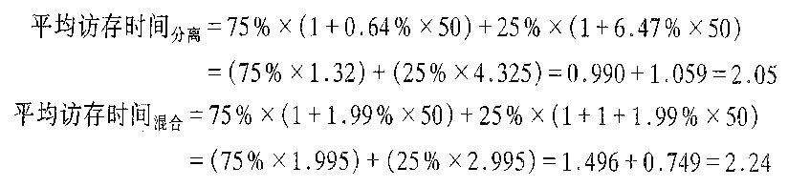
5.3 Cache 性能分析
平均访存时间公式可以分为指令访问和数据访问两部分：
平均访存时间=访问指令所占的百分比×(指令命中时间+指令失效率×失效开销)+访问数据所占的百分比×(数据命中时间+数据失效率×失效开销)
所以，两种结构的平均访存时间分别为
因此，尽管分离Cache的实际失效率比混合Cache的高，但其平均访存时间反而较低。分离Cache提供了两个端口，消除了结构冒险。

Slide 58


5.3 Cache 性能分析
对于一段程序的CPU时间，可由下式计算得出：
例5.2 我们用一个和AlphaAXP类似的机器作为第一个例子。假设Cache失效开销为50个时钟周期，当不考虑存储器停顿时（意思是不考虑cache的失效开销），所有指令的执行时间都是2.0个时钟周期，访问Cache失效率为2%，平均每条指令访存1.33次。试分析Cache对性能的影响。
解
因此，当考虑了Cache的失效影响后，CPI就会增大，本例中CPI从理想计算机的2.0增加到3.33，是原来的1.67倍，所以CPU的时间也将增加到原来的1.67倍。然而，若不采用Cache，CPI将增加为2.0+50×1.33=68.5，即超过原来的30倍!

Slide 59
5.3 Cache 性能分析
上面例子说明，Cache的行为可能会对系统性能产生巨大的影响。尽可能地减少平均访问时间是一个合理的目标，但是最终目标是减少CPU的执行时间。下面的例子就说明了二者的区别。

Slide 60
5.3 Cache 性能分析
例5.3 考虑两种不同组织结构的Cache：直接映象Cache和两路组相联Cache，试问它们对CPU的性能有何影响？先求平均访存时间，然后再计算CPU性能。分析时请用以下假设：
① 理想Cache（命中率为100%）情况下的CPI为2.0，时钟周期为2 ns，平均每条指令访存1.3次。
② 两种Cache容量均为64KB，块大小都是32B，命中时间均为1个时钟周期。
③ 图5.10说明，在组相联Cache中，必须增加一个多路选择器，用于根据标识匹配结果从相应组的块中选择所需的数据。因为CPU的速度直接与Cache命中的速度紧密相关，所以对于组相联Cache，由于多路选择器的存在而使CPU的时钟周期增加到原来的1.10倍。
④ 这两种结构Cache的失效开销都是70 ns。（在实际应用中，应取整为整数个时钟周期）。

Slide 61
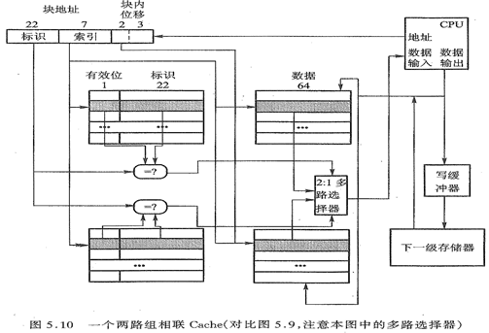
5.3 Cache 性能分析
⑤ 命中时间为一个时钟周期，64KB直接映象Cache的失效率为1.4%，相同容量的两路组相联Cache的失效率为1.0%。

Slide 62
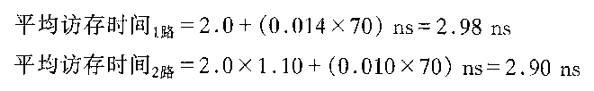

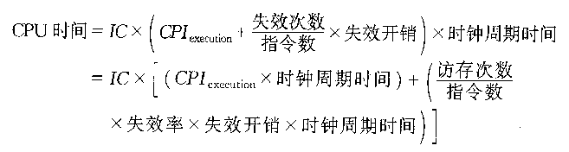
5.3 Cache 性能分析
解 : 平均访存时=命中时间+失效率×失效开销
因此，两种结构的平均访存时间分别是
两路组相联Cache的平均访存时间比较低。
CPU性能为
用70 ns代替“失效开销×时钟周期时间”，两种结构的性能
分别为
CPU时间_{1路}=IC × ( 2 × 2 + 1.3 ×0.014 ×70 ) = IC × 5.274
CPU时间_{2路}=IC × ( 2 × 2 × 1.1 + 1.3 ×0.01 ×70 ) = IC × 5.31

Slide 63

5.3 Cache 性能分析
与平均访存时间的比较结果相反，直接映象Cache的平均性能稍好一些，这是因为在两路组相联的情况下，虽然失效次数减少了，但所有指令的时钟周期时间都增加了10%。由于CPU时间是进行评价的基准，而且直接映象Cache的实现更简单，所以本例中直接映象Cache是较好的选择。

Slide 64
怎样改善cache性能
因此，12种 cache 优化措施分为3类：
1.减少缺失率 -- 4
——增加块容量，增大 cache 容量，更高相联度，编译优化
2.减少缺失代价 -- 5
——两级 caches，关键字优先和提前重启动，读缺失优于写缺失，牺牲缓冲，非阻塞 caches，预取技术
3. 减少cache的命中时间 -- 5
——小和简单的 caches，写操作流水化

Slide 65
5.4 降低Cache 失效率的方法
按照产生失效的原因不同，可以把失效分为以下3类（简称为“3C”）：
① 强制性失效（Compulsory Miss）：当第一次访问一个块时，该块不在Cache中，需从下一级存储器中调入Cache，这就是强制性失效。这种失效也称为首次访问失效。
② 容量失效（Capacity Miss）：如果Cache容纳不了一个程序执行所需要的所有块，将会发生容量失效（还会发生强制失效），某些块将被丢弃，随后再被调入。
③ 冲突失效（Conflict Miss）：在组相联或直接映象Cache中，若太多的块映象到同一组（块）中，则某一个块被放弃，之后再重新调入，这时发生了冲突失效。

Slide 66
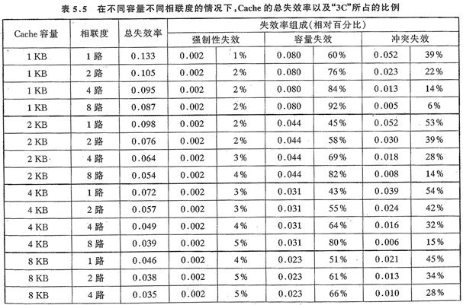
5.4 降低Cache 失效率的方法
表5.5针对SPEC92典型程序给出了上述3种失效所占的比例（这些数据是在DECstation 5000上测得的。假设Cache的块大小为32 B，并采用LRU算法）。

Slide 67
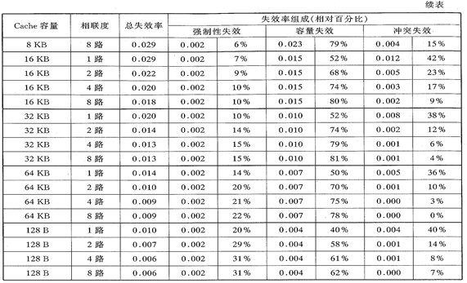
5.4 降低Cache 失效率的方法
① 相联度越高，冲突失效就越少。
② 强制性失效和容量失效不受相联度的影响。

Slide 68
5.4 降低Cache 失效率的方法
③ 强制性失效不受Cache容量的影响，但容量失效却随着容量的增加而减少。

Slide 69
5.4 降低Cache 失效率的方法
④ 表中的数据符合2:1的Cache经验规则，即大小为N的直接映象Cache的失效率约等于大小为N/2的两路组相联Cache的失效率。

Slide 70
3Cs 绝对缺失率 (SPEC92)
5.4 降低Cache 失效率的方法
Conflict

Slide 71
3Cs 相对缺失率
5.4 降低Cache 失效率的方法
Conflict

Slide 72
5.4 降低Cache 失效率的方法
SPEC92程序的强制失效率很小。
1. 冲突失效似乎是最容易减少的，只要采用全相联，就不会发生冲突失效。但是，用硬件实现全相联是很昂贵的，而且可能会降低处理器的时钟频率（见前面的例子），从而导致整体性能的下降。
2. 要减小容量失效，可以增大Cache的容量。
3.减少强制性失效，可以增加块的大小。但在下面我们将看到，块大小增加可能会增加其他类型的失效。
下面我们介绍几种降低失效率的方法。需要强调的是，许多降低失效率的方法会增加命中时间或失效开销。因此，在具体使用时，要综合考虑，保证降低失效率确能使整个系统速度提高。

Slide 73
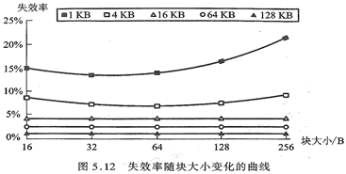
5.4 降低Cache 失效率的方法
1 增加Cache块容量
降低失效率最简单的方法是增加块容量。图5.12中对于一组不同的Cache容量，给出了失效率和块大小的关系（在与表5.5类似的情况下测得）。表5.6列出了图5.9的具体数据。从中可以看出：
Block size | Cache size
 | 1K | 4K | 16K | 64K | 256K
16 | 15.05% | 8.57% | 3.94% | 2.04% | 1.09%
32 | 13.34% | 7.24% | 2.87% | 1.35% | 0.70%
64 | 13.76% | 7.00% | 2.64% | 1.06% | 0.51%
128 | 16.64% | 7.78% | 2.77% | 1.02% | 0.49%
256 | 22.01% | 9.51% | 3.29% | 1.15% | 0.49%

Slide 74
5.4 降低Cache 失效率的方法
①对于给定的Cache容量，当块容量增加（从16B开始）时，失效率开始是下降，后来反而上升了。
②Cache容量越大，使失效率达到最低的块大小就越大。

Slide 75
5.4 降低Cache 失效率的方法
增加块容量会产生双重作用：
减少了强制性失效，利用了空间局部性；
减少Cache中块的数目，所以有可能会增加冲突失效。在Cache容量较小时，甚至还会增加容量失效。
刚开始增加块大小时，由于块大小还不是很大，上述的第一种作用超过第二种作用，从而使失效率下降。但等到块大小较大时，第二种作用超过第一种作用，使失效率上升。
此外，增加块大小同时也会增加失效开销，如果这个负面效应超过了失效率下降所带来的好处，就会使平均访存时间增加。这时，即使降低失效率也是得不偿失。

Slide 76
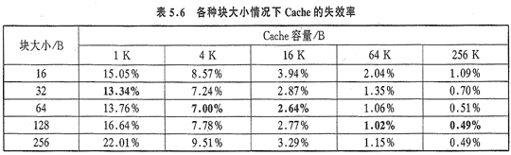
5.4 降低Cache 失效率的方法
例5.4 假定存储系统在延迟40个时钟周期后，每两个时钟周期能送出16 B。即，经过42个时钟周期，它可提供16 B；经过44个时钟周期，可提供32 B；依此类推。请问对于表5.6中列出的各种容量的Cache，在块大小分别为多少时，平均访存时间最小？
解 平均访存时间=命中时间+失效率×失效开销
假设命中时间与块大小无关，为一个时钟，那么对于一个块大小为16 B，容量为1 KB的Cache来说，平均访存时间为平均访存时间=1+（15.05%×42）个时钟周期=7.321个时钟周期

Slide 77
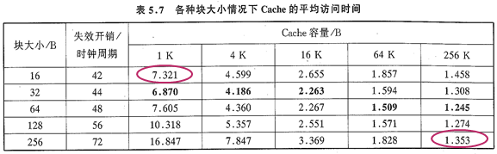
5.4 降低Cache 失效率的方法
而对于块大小为256 B、容量为256 KB的Cache来说，平均访存时间为
粗体字的数字为速度最快的情况：Cache容量为1KB，4KB、16KB的情况下块大小为32B时速度最快；容量为64KB和256KB时，块大小为64B最快。

Slide 78
5.4 降低Cache 失效率的方法
Cache设计者一直在努力同时减少失效率和失效开销。从失效开销的角度来讲，块大小的选择取决于下一级存储器的延迟和带宽两个方面。高延迟和高带宽时，宜采用较大的Cache块，因为这时每次失效时，稍微增加一点失效开销，就可以获得许多数据。与之相反，低延迟和低带宽时，宜采用较小的Cache块，而且采用小Cache块，块的数量多，有可能减少冲突失效。

Slide 79
5.4 降低Cache 失效率的方法
2 提高相联度
前面已经说明了提高相联度会使失效率下降。从中可以得出两条经验规则：
8路组相联在降低失效率方面的作用已经基本和全相联一样有效。也就是说，采用相联度超过8的方法实际意义不大。
2:1 Cache经验规则，它是指容量为N 的直接映象Cache的失效率与容量为N/2的两路组相联Cache的失效率差不多相同。

Slide 80
5.4 降低Cache 失效率的方法
许多例子都说明(包括前面的例子)，改进平均访存时间的某一方面是以损失另一方面为代价的。增加块大小的方法会在降低失效率的同时增加失效开销，而提高相联度则是以增加命中时间为代价。
经验说明，为了实现很高的处理器时钟频率，就需要设计结构简单的Cache；但时钟频率越高，失效开销就越大（所需的时钟周期数越多）。为减少失效开销，又要求提高相联度。

Slide 81
5.4 降低Cache 失效率的方法
3 增大Cache容量
老的经验法则： 2 x size => 减小25% 的缺失率
增大cache容量减小了什么？容量缺失和冲突缺失

Slide 82
5.4 降低Cache 失效率的方法
4 编译器优化
无需修改硬件、利用编译器对指令程序、数据重排序就可以减小缺失率。
指令
如，编译器预测转移发生，可以将转移目标基本块与转移指令后的基本块互换
数据
合并数组：将二个连续数组合并为一个数组，改善空间和时间局部性
循环交换：改变嵌套循环顺序以便按照数据的存储顺序来访问数据
循环融合：将有相同循环和一些变量重叠的2个独立循环组合成一个循环

Slide 83
① 合并数组（merged arrays）
5.4 降低Cache 失效率的方法
/* Before: 2 sequential arrays */
int val[SIZE];
int key[SIZE];
/* After: 1 array of stuctures */
struct merge {
int val;
int key;
};
struct merge merged_array[SIZE];
减少 val 与 key的Cache缺失；
改善了空间局部性

Slide 84
② 循环交换（loop interchange）
5.4 降低Cache 失效率的方法
交换循环的执行顺序，可以减少缺失次数，这是因为改善了空间局部性。
/* Before */
for (k = 0; k < 100; k = k+1)
for (j = 0; j < 100; j = j+1)
for (i = 0; i < 5000; i = i+1)
x[i][j] = 2 * x[i][j];
/* After */
for (k = 0; k < 100; k = k+1)
for (i = 0; i < 5000; i = i+1)
for (j = 0; j < 100; j = j+1)
x[i][j] = 2 * x[i][j];
用顺序访问替代了以100个字为步长的跳跃访问。

Slide 85
③ 循环融合（loop fusion）
5.4 降低Cache 失效率的方法
/* Before */
for (i = 0; i < N; i = i+1)
for (j = 0; j < N; j = j+1)
a[i][j] = 1/b[i][j] * c[i][j];
for (i = 0; i < N; i = i+1)
for (j = 0; j < N; j = j+1)
d[i][j] = a[i][j] + c[i][j];
/* After */
for (i = 0; i < N; i = i+1)
for (j = 0; j < N; j = j+1)
{ a[i][j] = 1/b[i][j] * c[i][j];
d[i][j] = a[i][j] + c[i][j];
}
对于 a 和 c ：
- 融合前，每次计算访问2次缺失；
- 融合后，平均每次计算访问1次缺失。改善了空间局部性。

Slide 86

5.5 减小Cache失效开销
1 采用两级Cache
在Cache和存储器之间增加另一级Cache，构成两级Cache：第一级Cache的容量相对较小，使其速度和快速CPU的时钟周期相匹配；而第二级Cache的容量相对较大，使它能捕获更多本来需要到主存去的访问，从而降低实际失效开销。
尽管增加一级存储层次在概念上直观、简单，但性能分析却变得复杂了。用下标Ll和L2分别表示第一级和第二级Cache，原有的公式就变为：
所以，有

Slide 87
5.5 减小Cache失效开销
下面我们对于两级Cache系统采用以下术语：
① 局部失效率：对于某一级Cache来说，其计算公式为
局部失效率=该级Cache的失效次数/到达该级Cache的访存次数
② 全局失效率：对于某一级Cache来说，其计算公式为
全局失效率=该级Cache的失效次数/CPU发出的访存总次数
例5.12 假设在1000次访存中，L1失效40次，L2失效20次。试问：在这种情况下，该Cache系统的局部失效率和全局失效率各是多少？
解 ：
L1的失效率（全局和局部）是40/1000，即4%；
L2的局部失效率是20/40，即50%，L2的全局失效率是20/1000，即2%。

Slide 88
5.5 减小Cache失效开销
L1和L2之间的首要区别是L1的速度会影响CPU的时钟频率和失效开销，而L2的速度只影响L1的失效开销。因此，对于L2，我们在设计时可以有更多的考虑空间，许多不适合于L1的方案对于L2却可以使用。L2的设计中有两个问题需要权衡：它能否降低平均访存时间部分？它的成本是多少？
首先看L2的容量。因为L1中的所有信息都会出现在L2中，L2的容量应比L1大许多。如果L2只是稍大一点，局部失效率将很高。因此，L2的容量一般很大，比如Cortex A9的L2可达到8MB。大容量意味着L2实际上没有太多的容量失效，只剩下一些强制性失效和冲突失效。
现在的问题是：相联度（组相联中的路数）对L2的作用是否会更大？

Slide 89
5.5 减小Cache失效开销
例5.13 给出有L2的以下数据：
① L2为直接映象，命中时间_{L2}=10个时钟周期。
② 在L1不变的情况下，L2变为两路组相联使命中时间增加：10%×CPU时钟周期。
③ 对于直接映象，局部失效率_{L2}=25%。
④ 对于两路组相联，局部失效率_{L2}=20%。
⑤ 失效开销_{L2}=50个时钟周期。
试问L2的相联度对失效开销的影响如何？
解 对一个直接映象的L2来说，L1的失效开销为：
失效开销_{直接映象，L1}=10+25%×50个时钟周期=22.5个时钟周期
对于两路组相联L2来说，命中时间增加了10%个时钟周期，故L1的失效开销为：
失效开销_{两路组相联，L1}=10.1十20%×50个时钟周期=20.1个时钟周期

Slide 90
5.5 减小Cache失效开销
还可以采用增加L2块大小的方法来减少失效。对于大容量的L2来说，增加块大小对冲突失效影响不大。而且由于访存时间相对来说较长，所以64 B、128 B、甚至256 B的块大小都是L2经常使用的。
综上考虑，更大容量、更高相联度和块更大的Cache能够减少平均访存时间。

Slide 91
5.5 减小Cache失效开销
2 关键字优先和提前重启动
方法 ：CPU只需要块中的一个字
不要等到取到整个块后才重新启动CPU
关键字优先—首先从存储器请求缺失的字并尽可能快地送到CPU；让CPU继续执行同时填放块中的其余字。 也称为 wrapped fetch 和requested word first
提前重启动— 以正常顺序取块，只要块中所请求的字到达，就送到CPU，让CPU继续执行。
通常用在大块中
空间局部性 => 趋向于将需要下一个连续的字，应该说提前重启动是有利的

Slide 92

5.5 减小Cache失效开销
3 让读失效优先于写
提高写直达Cache性能的一个方法是使用一个大小适中的写缓冲器。然而，写缓冲器却导致对存储器的访问复杂化了，因为在读失效时，写缓冲器中可能保存所读单元的最新值。
例5.10 考虑以下指令序列：
假设Cache采用写直达法（不按写分配）和直接映象，并且地址512和1024映射到同一块，写缓冲器为4个字，那么寄存器R2的值总等于R3的值吗？

Slide 93
5.5 减小Cache失效开销
解 ：这是一个存储器写后读数据相关。下面分析发生的情况：
假设Cache写失效，且在执行SW指令之后，R3中的数据被放人写缓冲器。
第一个LW指令使用了相同的Cache索引，造成读缺失，然后更新Cache块。
第二个LW指令欲把地址为512的存储单元的值读人寄存器R2中，由于使用相同的Cache索引，也造成一次读失效。如果此时写缓冲器还未将数据写人存储单元512中，那么第二条LW指令将把错误的旧值读入Cache和寄存器R2。如果不采取适当的预防措施，R2的值就不会等于R3的值。

Slide 94
5.5 减小Cache失效开销
解决这一问题的方法：
推迟对读失效的处理，直至写缓冲器清空。但是在写直达Cache中，一个大小只有几个字的写缓冲器在发生读失效时几乎总有数据，这就增加了读失效的开销。据MIPS M/1000的设计者估计，等待一个大小为4个字的缓冲器清空，会使读失效的平均开销增加50%。
在读失效时检查写缓冲器的内容，如果没有冲突而且存储器可访问，就可继续处理读失效。有冲突则只有延迟读失效处理。

Slide 95
5.5 减小Cache失效开销
在写回法Cache中，也能够减少处理器写回操作的开销。假定读失效将替换一个“脏”的存储块。我们可以不像往常那样先把“脏”块写回存储器，然后再读存储器，而是先把被替换的“脏”块拷人一个缓冲器，然后读存储器，最后再写存储器。这样CPU的读访问就能更快地完成。和上面的情况类似，发生读失效时，处理器既可以采用等待缓冲区清空的方法，也可以采用检查缓冲区中各字的地址是否有冲突的方法。

Slide 96
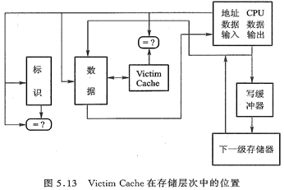
5.5 减小Cache失效开销
4 Victim Cache(牺牲缓存)
一种能减少冲突失效次数而又不影响时钟频率的方法是：在Cache和它与下一级存储器的数据通路之间增设一个全相联的小Cache，称为Victim Cache。图5.13为其结构框图。
Victim Cache中存放由于失效而被丢弃（替换）的那些块（即victim）。每当发生失效时，在访问下一级存储器之前，先检查Victim Cache中是否含有所需的块。如果有，就将该块与Cache中某个块做交换。

Slide 97
5.5 减小Cache失效开销
Jouppi于1990年发现，含1~5项的VictimCache对减少冲突失效很有效，尤其是对于那些小型的直接映象数据Cache更是如此。对于不同的程序，一个项数为4的Victim Cache能使一个4KB直接映象数据Cache的冲突失效减少20%~90%。
从Cache的层次来看，Victim Cache可以看成位于Cache和存储器之间的又一级Cache，采用命中率较高的全相联策略，容量小，而且仅仅在替换时发生作用。

Slide 98
5.5 减小Cache失效开销
5 非阻塞Cache
非阻塞Cache或非锁定Cache技术：Cache在失效时仍允许CPU进行其他的命中访问。这种“失效下命中”（hit under miss）的优化措施在Cache失效时，不是完全拒绝CPU的访问，而是能处理部分访问，从而减少了实际失效开销。如果进一步允许多个失效重叠，可进一步减少失效开销。
但是，“失效下命中”措施大大增加了Cache控制器的复杂度，因为这时可能有多个访存同时进行。

Slide 99
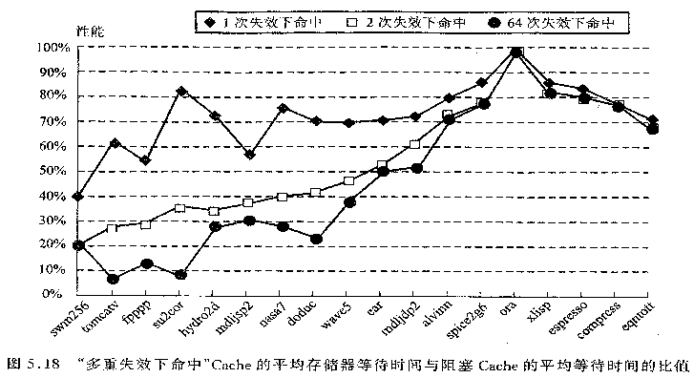
5.5 减小Cache失效开销
可以同时处理的失效个数越多，所能带来的性能上的提高就越大。对于SPEC92典型程序，下图给出了对于不同的重叠失效个数，数据Cache的平均存储器等待时间（以周期为单位）与阻塞Cache平均存储器等待时间的比值。所考虑的Cache采用直接映象，容量为8KB，块大小为32B。

Slide 100
5.5 减小Cache失效开销
6 预取技术
指令和数据都可在处理器提出访问请求之前进行预取。预取内容可以直接放入Cache，也可以放在一个访问速度比主存快的外部缓冲器中。指令预取通常由Cache之外的硬件完成。
例如，Alpha AXP 21064微处理器在发生指令失效时取两个块：被请求指令块和顺序的下一指令块。被请求指令块返回时放入Cache，而预取指令块则放在缓冲器中；如果某次被请求的指令块正好在缓冲器里，则取消对该块的访存请求，直接从缓冲器中读出这一块，同时发出对下一指令块的预取访存请求。21064的指令缓冲器中只含一个32 B的块。

Slide 101
5.5 减小Cache失效开销
Jouppi的研究结果表明：对于块大小为16 B、容量为4 KB的直接映象指令Cache，一个块的指令缓冲器就可以捕获15%~25%的失效，4个块的指令缓冲器可以捕获大约50%的失效，而16个块的缓冲器则可以捕获72%的失效。我们可以用相似的技术预取数据。经Jouppi统计，一个数据流缓冲器大约可以捕获4 KB直接映象Cache的25%的失效。
硬件预取的一种替代方法是在编译时加入预取指令，在数据被用到之前发出预取请求。预取有以下两种类型：
① 寄存器预取（register prefetch）：把数据取到寄存器中。
② Cache预取（Cache prefetch）：只将数据取到Cache中，不放入寄存器。

Slide 102
5.6 减小Cache 命中时间
前面讨论了通过减少失效次数和减少失效开销来改进Cache性能的办法，下面来讨论减少命中时间的技术，命中时间也是平均访存时间的3个组成部分之一。
命中时间的重要性在于它影响到处理器的时钟频率。在实际机器中，往往是Cache的访问时间限制了处理器系统的时钟频率，即使在Cache访问时间为几个时钟周期的机器中亦是如此。因此减少命中时间不仅对于减小平均访存时间很重要，而且对于其他许多方面也是非常重要的。

Slide 103
5.6 减小Cache 命中时间
1 容量小、结构简单的Cache
用地址的索引部分访问Cache，读出标识并与地址进行比较，是Cache命中过程中最耗时的部分。
小容量Cache应使Cache容量足够小，以便可以与处理器做在同一芯片上，以避免因芯片外访问而增加时间开销。另一个建议是要保持Cache结构简单，例如采用直接映象Cache。直接映象Cache的主要优点是可以让标识检测和数据传送重叠进行，这样可以有效地减少命中时间。
所以，为了得到高速的系统时钟频率，第一级Cache应选用容量小且结构简单的设计方案。

Slide 104
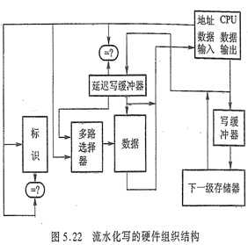
5.6 减小Cache 命中时间
2 写操作流水化
写命中通常比读命中花费更多的时间，因为在写入数据之前必须先检测Tag，可以通过把写操作流水化来提高写命中的速度。
Alpha AXP 21064采用了这种技术，如图5.22。Tag和数据是分开存放的，因而能分别独立地访问。
每个写操作被分为两个阶段来完成：
第一阶段进行Tag比较，并把Tag和数据存入延迟写缓冲器中；
第二阶段再进行数据的写入（若命中的话）。
这两个阶段按流水方式工作。这样，当前“写”的Tag比较就可以和上一个“写”的数据写入并行起来，实现每个时钟周期完成一个写操作（从CPU的角度）。

Slide 105
5.7 虚拟存储器
虚拟存储器
又称虚拟内存，将主存的用作辅助存储器(磁盘)高速缓存的技术。
即将磁盘的一部分当作内存使用。
采用虚拟存储器的目的
更有效地共享处理器和主存
可以运行超过主存容量的程序
虚拟存储器中，处理器产生了一个虚拟地址，再转换成一个物理地址，然后就可以访问主存了。

Slide 106

5.7 虚拟存储器
冯·若依曼(Von ·Nouma)
要运行的程序必须先调进内存，然后才能能运行。
Memory
运行
调入
CPU
program
Disk

Slide 107
5.7 虚拟存储器
虚拟地址 (virtual address)
用户编程的地址空间，又称逻辑地址。
程序A
程序B
0
1
2
3
…
n
……
……
……
……
……
……
0
1
2
3
…
m
……
……
……
……
……

Slide 108
5.7 虚拟存储器
物理地址(physical address)
物理内存的地址空间。
0
1
2
3
…
n
memory

Slide 109
5.7 虚拟存储器
虚拟存储器和Cache的工作原理是一样的，但不同的历史决定他们使用不同的术语。
虚拟存储器中，块被称为页，访问缺失被称为缺页。
虚拟地址
Memory
虚存还提供重定位来简化执行时的程序加载过程。在用地址访存前，重定位将程序所用的虚拟地址映射到不同的物理地址。重定位允许我们将程序加载到主存中的任何位置。
Disk

Slide 110
虚拟地址到物理地址的转换
虚地址空间
大小：4GB = 2³²
页大小：4KB = 2¹²
虚拟地址
31 12
11 0
虚拟页号
页内偏移
地址变换
29 12
11 0
虚拟页号
页内偏移
物理内存空间
大小：1GB = 2³⁰
页大小：4KB = 2¹²
物理地址

Slide 111
虚拟地址到物理地址的转换
映射过程
通过页表进行虚拟存储器-物理存储器映射
如果页在内存中：进行存取
如果页在磁盘中：缺页
(1) 将程序挂起
(2) OS将磁盘中的页换入内存
(3) 换页完成后，重起程序

Slide 112
虚拟存储器设计时需要考虑的问题
页的大小设置，典型4KB～16KB
降低缺页率，采用组相联或是全相联
缺页的替换算法
由于写磁盘太长，应采用写回机制

Slide 113
5.7 虚拟存储器
本课程对虚拟存储器的讨论主要集中在使用固定大小的块的页式虚拟存储。
还有一种可变长度的块机制叫段式。在段式中：地址由段号和段内偏移组成
段寄存器加上段内偏移量得到实际物理地址
缺点：需要程序员管理
分页使页号和偏移量的界限对于程序员和编译器不可见。

Slide 114
5.7 虚拟存储器
页的存放和查找
如果允许一个虚拟页映射到任何一个物理页，当缺页发生时，OS可以选择任意一个页进行替换
如前节所提到，全相联映射的困难在于定位。全部进行检索是不现实的
在虚拟存储系统中，使用页表来定位页
页表存放在存储器中，每个进程有自己的页表
硬件用一个指向页表首地址的寄存器（页表寄存器）指出页表在存储器中的问题

Slide 115
5.7 虚拟存储器
页表寄存器
虚拟地址
31 12
11 0
虚拟页号
页内偏移
有效位
物理页号
虚地址空间
大小：4GB = 2³²
页大小：4KB = 2¹²
物理内存空间
大小：1GB = 2³⁰
页大小：4KB = 2¹²
物理地址
29 12
11 0
物理页号
页内偏移
如果有效位是0，则这个页不在主存中

Slide 116
5.7 虚拟存储器
缺页
如果有效位是0，就发生缺页，由OS获得控制权，控制的转移由异常机制完成。一旦OS获得控制权，它必须在下一级存储层次中找到该页，然后决定将该页放到主存的什么位置。
虚拟页号
物理内存
物理页号
或磁盘地址
有效位
1
有一个数据结构记录每个虚拟页在磁盘上的存放位置;
还有一个数据结构记录使用每个物理页的是哪些进程；
1
0
0
磁盘
1
0

Slide 117
5.7 虚拟存储器
缺页页面的调进方法
预调方式
把将要用到的页面调入内存
请调方式
根据请求将需要的页机调入内存
由于预测哪些页面将要用到是比较困难的，故多采用请调方式。

Slide 118
5.7 虚拟存储器
页面的置换方法
最近最少使用策略(LUR)。
要完全准确地实现 (LUR)算法代价较大。
近似的方法：采用引用位(或使用位)：当一页被访问时该位被置位。OS定期将引用位清零，然后再重新记录，这样就可以判断在这段特定时间内哪些页被访问过。有了这个信息，OS就可以从那些最近没有访问的页中选择一页进行替换。

Slide 119


5.7 虚拟存储器
页表容量问题
设：
虚拟地址为32，页大小4KB，页表每一项4字节
$$\text{页表项数}=2^{32}÷2^{12}=2^{20}$$
$$\text{页表}容量=2^{20}×4=4(MB)$$
也就是说，每个程序执行时都需要4MB的存储空间。如果千百个程序同时执行，每个程序都有一个自己的页表，将会怎样？（思路：多级页表）

Slide 120
5.7 虚拟存储器
关于写
虚拟存储系统必须使用写回机制
把整页复制回磁盘比把单个字写回要高效很多
当某一页被替换时，我们希望知道该页是否需要被写回。
为了追踪页是否被写过，可在页表中增加一个重写位，当页中任何字被写时就置位。

Slide 121
5.8 加快地址转换：TLB
由于页表放在主存中，因此程序每次访存最少需要2次：
第1次访存：取得物理地址
每2次访存：取得数据
页表访问的局部性
设置一个特殊的cache，用于追踪最近使用过的地址变换。它将页表的一部分放入其中，这个放置页表的cache就称为快表（TLB）。

Slide 122
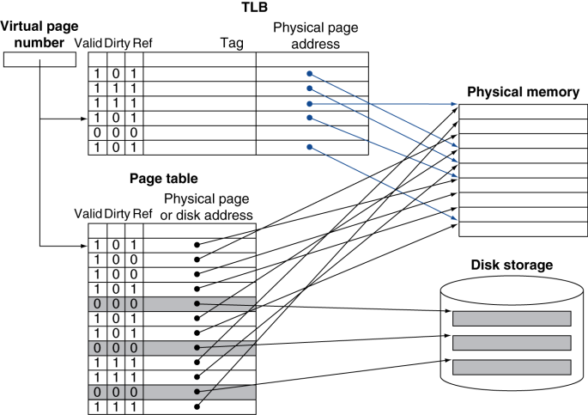
5.8 加快地址转换：TLB

Slide 123
5.8 加快地址转换：TLB
TLB的一些典值
大小：16～512个项
块大小：1 ～ 2页表项
命中时间： 0.5 ～ 1个时钟周期
缺失代价： 10 ～ 100个时钟周期
缺失率：0.01% ～ 1%
缺失采用硬件或软件处理
替换策略多采随机策略

Slide 124
5.8 加快地址转换：TLB
TLB 缺失
当TLB中没有一个表项能匹配虚拟地址时，TLB缺失就会发生。TLB缺失有两种可能：
页在主存中，只需要创建缺失的TLB表项
页不在主存中，需要将控制权交给OS来解决缺页
如何判断是哪种情况？
当处理缺失时，需要查找页表项，如果匹配的页表项的有效位无效，则该页就不在主存中。如果有效位有效，则取回所需的表项。

Slide 125
5.8 加快地址转换：TLB
TLB 缺失
MIPS通常用软件实现TLB缺失：从主存中取出页表项装入TLB中。然后重新执行引起TLB缺失的那条指令，则TLB命中。
如果缺页，OS需要完成以下步骤：
使用虚拟地址查找页表项，并在磁盘行找到被访问的页；
选择替换一个物理页，
启动读操作，将被访问的页从磁盘上取回到物理页上

Slide 126
5.8 加快地址转换：TLB
4. 当磁盘读页的操作完成后，操作系统可以恢复原先引 起缺页的进程状态，并且执行从异常返回的指令。
数据访问引起的缺页异常很难处理，这是由于：
它们发生在指令之间，不同于指令缺页
在异常处理前指令没有结束
异常处理之后，指令必须重新执行，就好像什么都没有发生一样

Slide 127
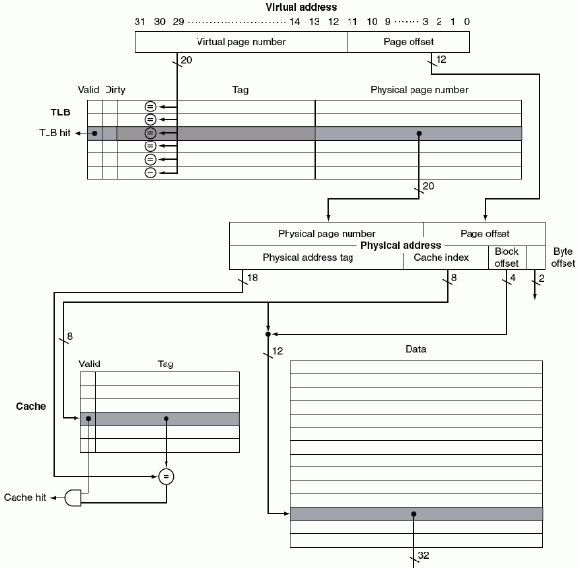
5.8 加快地址转换：TLB
TLB 和Cache的关系
页大小4kB；
地址空间32位；
页号20位；
TLB全相联映射；
Cache是直接映像
物理地址访问Cache
Cache是物理寻址和物理标记

Slide 128
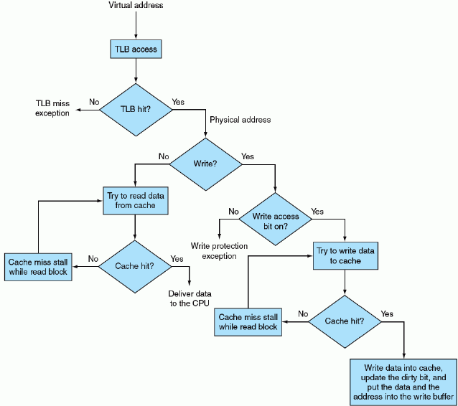
5.8 加快地址转换：TLB
在TLB和Cache中处理读或者写直达操作

Slide 129
5.8 加快地址转换：TLB
最好情况：
虚拟地址由TLB转换，然后送到Cache，找到相应的数据，然后取回并送入处理器
最坏情况：
TLB、页表、Cache三个部件都发生缺失。

Slide 130
5.8 加快地址转换：TLB
TLB、页表、Cache可能发生的组合和是否真的可能发生？
TLB | 页表 | cache | 可能发生吗？
命中 | 命中 | 缺失 | 可能，但若TLB命中就不可能检查页表
缺失 | 命中 | 命中 | TLB缺失，但是页表中找到表项，重试后在Cache中找到数据
缺失 | 命中 | 缺失 | TLB缺失，但是页表中找到表项，重试后在Cache中没找到数据
缺失 | 缺失 | 缺失 | TLB缺失，然后缺页，重试后在Cache中没找到数据
命中 | 缺失 | 缺失 | 不可能，若页表缺失，则该转换不可能在TLB中
命中 | 缺失 | 命中 | 不可能，若页表缺失，则该转换不可能在TLB中
缺失 | 缺失 | 命中 | 不可能，若页不在主存中，数据不会出现在Cache中

Slide 131
5.8 加快地址转换：TLB
操作是否有并行的可能？
考虑处理器用完整的或者部分的虚拟地址来索引Cache，如何实现？
物理地址访问Cache
Cache是物理寻址和物理标记

Slide 132
5.9 虚拟存储器的保护
虚拟存储器的重要功能：保护
允许多个进程共享一个单一的主存；
为每个进程提供运行空间；
保护每个进程的空间不被另外的进程访问；
基本原理：2种模式
用户模式（用户态）：
只能访问用户自己的地址空间；

Slide 133
5.9 虚拟存储器的保护
超级用户管理模式（核心态或管态）：
允许访问OS的地址空间、页表和其它状态信息；
系统调用
将控制权从用户模式转换到管理员模式的特殊指令
和其他异常处理一样，系统调用处的程序计数器中的值被保存在异常程序计数器中（EPC），处理器被置于管理态。

Slide 134
5.9 虚拟存储器的保护
每个进程有自己的虚拟地址空间，不同进程能够共享他们虚拟地址空间中的一部分
但是需要赋予进程保护数据防止被其他进程读或写的能力，即防止一个进程读取另外一个进程的数据
需要操作系统的保护或协助（操作系统管理页表的组织，使独立的虚拟页映射到不相交的物理页上，就能使一个进程无法访问另外一个进程的数据。同时，由操作系统负责修改页表，防止用户进程更改自己的页表，通过将页表放在操作系统的保护地址空间）

Slide 135
5.9 虚拟存储器的保护
硬件支持操作系统对虚拟地址空间的保护
指示处理器被置于超级用户管理模式（即核心态或管态）
系统调用异常处理完成
用特殊指令（如MIPS指令集中的syscall）将控制权传到管理代码空间的指令位置

Slide 136
虚拟存储器小结
虚拟存储器是管理主存和磁盘的之间数据缓存的一级存储层次
虚拟存储器允许单个程序在主存有限的范围内扩展地址空间。
虚拟存储器以一种保护的方式，支持多个同时活跃的进程共享主存。
管理主存和磁盘之间的存储层次结构由于缺页的代价很高。
虚拟存储器机制提供了从被程序使用的虚拟地址到用来访问主存的物理地址空间之间的转换。对于页表，TLB扮演了地址转换cache的角色，利用TLB中的变换，将虚拟地址转换为物理地址
这个地址转换允许对主存进行受保护的共享。进程之间受控制地共享页可以在操作系统的协助完成。为了保证进程间受到保护，要求只有操作系统才能改变地址变换，防止用户程序更改页表。

Slide 137
5.10 虚拟机
虚拟机（Virtual Machine, VM）
从20世纪60年代到现在，一直是大型机的重要组成部分。
近年来受到关注的原因：
隔离性和安全性的重要性日益增长；
标准操作系统在安全性和可靠性方面的缺陷；
多个不相关的用户间共享计算机；
硬件能力大幅增加，虚拟机的开销将至可接受范围内；

Slide 138
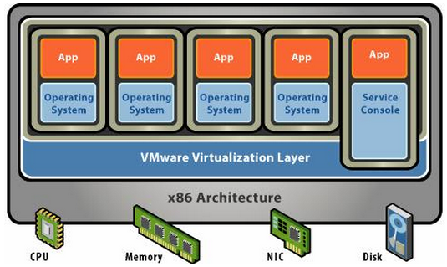
5.10 虚拟机
VMware虚拟化平台上为多个操作系统（可以是相同的或不同的操作系统）虚拟出相应硬件环境。

Slide 139
5.10 虚拟机
虚拟机分类
应用级虚拟机：Java虚拟机
系统级虚拟机：Xen，IBM VM/370
系统级虚拟机让用户觉得自己独享计算机，一台运行多个虚拟机的计算机可以支持多个不同的OS，因此多个不同的OS也共享硬件资源。
管理虚拟机的软件被称为虚拟机管理器（Virtual Machine Monitor，VMM），或管理程序（Hypervisor）

Slide 140
5.10 虚拟机
虚拟机管理器（Virtual Machine Monitor，VMM）能管理每个虚拟机状态的必备条件
使客户软件在虚拟机中的运行和本地硬件上的运行效果完全相同（相同和不同的指令集结构）；
客户软件不能直接改变系统的资源分配；
VMM能在必要时控制一切，包括访问特权状态，地址转换，I/O，异常和中断等，还能决定由哪个客户虚拟机运行；
VMM比客户虚拟机的特权态更高；

Slide 141
5.10 虚拟机
VMM必须保证客户系统只能和虚拟资源交互。如果客户OS试图直接通过特权指令访问或者修改相关硬件资源，如写一个页表指针，它会向VMM发出中断，然后由VMM来处理。
因此，任何试图在用户模式下读/写这样的敏感信息的指令都应被VMM截获并处理。（需要处理器硬件支持）。
不幸的是，大部分指令集在创建时都没有考虑对虚拟化的支持。

Slide 142
5.11 并行与存储器层次结构：Cache的一致性
支持多处理器(核)共享一个物理地址空间
Time step | Event | CPU A’s cache | CPU B’s cache | Memory
0 |  |  |  | 0
1 | CPU A reads X | 0 |  | 0
2 | CPU B reads X | 0 | 0 | 0
3 | CPU A writes 1 to X | 1 | 0 | 1
假设是写直达法，如果是写回法，情况更复杂

Slide 143
一致性（coherence）的定义
通俗的定义
读操作时总是返回最近写 的值。
正式的定义
P写入X；P读X(之间无其它写操作)
⇒读出的X是最近写入的值
保证程序的顺序
P1写入X，其他处理器与X相对应的cache被更新
定义了存储器的一致性
P1写入X；P2写入X
⇒所有处理器看到的都是相同的写入顺序（串行化写入）

Slide 144
最常用的cache一致性协议
监听（snooping）协议
每个cache都监听总线上的读/写操作
每个cache和主存都在一个目录中记录数据块的共享状态
当处理器要写数据时，以独占方式对该数据块进行写：
在总线上广播“写无效”信息
随后在另一个读cache缺失时更新

Slide 145
Cache的原理
CPU activity | Bus activity | CPU A’s cache | CPU B’s cache | Memory
 |  |  |  | 0
CPU A reads X | Cache miss for X | 0 |  | 0
CPU B reads X | Cache miss for X | 0 | 0 | 0
CPU A writes 1 to X | Invalidate for X | 1 |  | 0
CPU B read X | Cache miss for X | 1 | 1 | 1

Slide 146
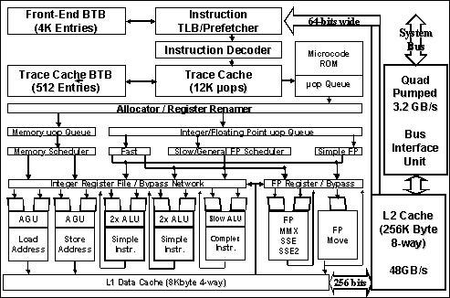
Example: Cache in the Pentium 4
L1 Trace:
decoded instr.
L1 Data :
64-byte
block size
Write Through
L2 Cache:
128-byte
block size
Write Back

